Slide 1

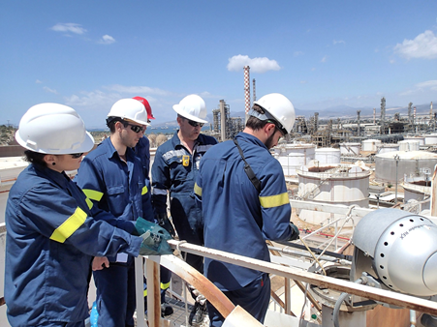
Απολογισμός 2015
Παρουσίαση Διευθύνοντος Συμβούλου Γ. Στεργιούλη
Γενική Συνέλευση Μετόχων
2 Ιουνίου 2016

Slide 2

ΠΕΡΙΕΧΟΜΕΝΑ
  Συνεισφορά Ευρωπαϊκού κλάδου Διύλισης στην οικονομία της Ε.Ε.
  Απολογισμός και αποτελέσματα 2015
  Στρατηγική Ομίλου & προτεραιότητες 2016
1

Slide 3
ΠΕΡΙΕΧΟΜΕΝΑ
  Συνεισφορά Ευρωπαϊκού κλάδου Διύλισης στην οικονομία της Ε.Ε.
  Απολογισμός και αποτελέσματα 2015
  Στρατηγική Ομίλου & προτεραιότητες 2016
2

Slide 4
ΕΥΡΩΠΑΙΚΟΣ ΚΛΑΔΟΣ ΔΙΥΛΙΣΗΣ
Σημαντική οικονομική συνεισφορά του Ευρωπαϊκού κλάδου Διύλισης & Εμπορίας για την ΕΕ
23 €δις/έτος προστιθέμενη αξία στην οικονομία
Εξειδικευμένες θέσεις εργασίας
140.000 άμεσα απασχολούμενοι
270 €δις/έτος συλλεγόμενοι φόροι από πωλήσεις καυσίμων
Καινοτομία σε παραγωγικές διαδικασίες & προϊόντα
5 €δις/έτος επενδύσεις
3

Slide 5
ΕΥΡΩΠΑΙΚΟΣ ΚΛΑΔΟΣ ΔΙΥΛΙΣΗΣ
Ο κλάδος διύλισης αποτελεί έναν αξιόπιστο προμηθευτή προϊόντων πετρελαίου και καυσίμων κίνησης, ενισχύοντας την ασφάλεια εφοδιασμού της Ε.Ε.
  Μέγεθος Στόλου
  270 εκατ. αυτοκίνητα
  34 εκατ. φορτηγά
  93.000 πλοία
  36.000 αεροπλάνα
  Διατήρηση αποθεμάτων για περισσότερες από 90 ημέρες, για τον απρόσκοπτο εφοδιασμό των αγορών
4

Slide 6
ΠΕΡΙΕΧΟΜΕΝΑ
  Συνεισφορά Ευρωπαϊκού κλάδου Διύλισης στην οικονομία της Ε.Ε.
  Απολογισμός και αποτελέσματα 2015
  Στρατηγική Ομίλου & προτεραιότητες 2016
5

Slide 7
ΠΕΡΙΒΑΛΛΟΝ: ΕΞΕΛΙΞΕΙΣ ΣΤΟΝ ΕΥΡΩΠΑΙΚΟ ΚΛΑΔΟ ΔΙΥΛΙΣΗΣ
Περαιτέρω υποχώρηση τιμών αργού, ενίσχυση περιθωρίων διύλισης και διατήρηση ισχυρού δολαρίου
  Αύξηση ζήτησης για προϊόντα, στηρίζοντας τα περιθώρια, παρά την αύξηση προσφοράς διυλισμένων προϊόντων από νέες μονάδες στη Μέση Ανατολή
  Υποχώρηση τιμών αργού σε νέα πολυετή χαμηλά, καθώς η αύξηση προσφοράς από χώρες ΟΠΕΚ συνεχίστηκε:
    Σημαντική επίπτωση στα αποτελέσματα του κλάδου λόγω αποτίμησης αποθεμάτων
  Ισοτιμία ευρώ/δολαρίου στα 1,1 δολάρια, ευνοϊκή για ευρωπαϊκές εταιρείες διύλισης
Εξέλιξη ενδεικτικών περιθωρίων διύλισης Μεσογείου ($/bbl)
Εξέλιξη τιμή αργού τύπου Brent ($/bbl)
6

Slide 8
ΑΝΤΑΓΩΝΙΣΤΙΚΟΤΗΤΑ ΕΥΡΩΠΑΪΚΩΝ ΔΙΥΛΙΣΤΗΡΙΩΝ
Τα Ευρωπαϊκά διυλιστήρια δραστηριοποιούνται σε μια άκρως ανταγωνιστική παγκόσμια αγορά προϊόντων διύλισης πετρελαίου
  Το υψηλό ενεργειακό κόστος και η συμμόρφωση με τη νομοθεσία δημιουργούν σημαντικό μειονέκτημα έναντι διυλιστηρίων εκτός Ε.Ε.
  Επιπλέον, τα διυλιστήρια που λειτουργούν εκτός Ε.Ε έχουν υψηλότερες εκπομπές CO2, χαμηλότερο εργατικό κόστος και έξοδα συντήρησης.
  Τα διυλιστήρια της Ε.Ε. υπολείπονται σε μεικτό περιθώριο κατά σχεδόν $4/bbl σε σχέση με διυλιστήρια στη Μέση Ανατολή*. Το κόστος συμμόρφωσης με τη νομοθεσία εκτιμάται* στα $0,5/bbl
(*) Solomon, Fuels Europe
7

Slide 9
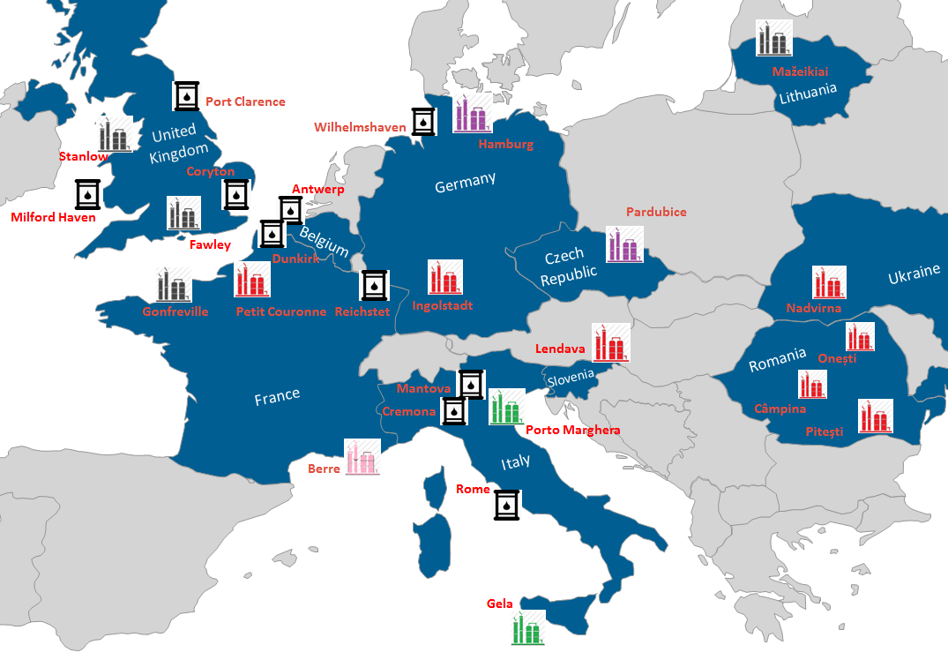






ΑΝΤΑΓΩΝΙΣΤΙΚΟΤΗΤΑ ΕΥΡΩΠΑΪΚΩΝ ΔΙΥΛΙΣΤΗΡΙΩΝ
Από το 2008, η διυλιστική δυναμικότητα στην Ευρώπη έχει μειωθεί κατά 26 διυλιστήρια (2,6εκατ. βαρ/ημ.) ~40% της δυναμικότητας που αποσύρθηκε παγκοσμίως
Λόγω υπερπροσφοράς δυναμικότητας, πολλά διυλιστήρια στην Ευρώπη κλείνουν, πωλούνται ή μετατρέπονται σε αποθηκευτικούς χώρους
Κλείσιμο (7)
Μείωση Δυναμικότητας(4)
Μετατροπή σε αποθηκευτικό χώρο(10)
Μετατροπή σε Bio-refinery (2)
Μετατροπή σε εργοστάσιο Πετροχημικών(1)
8
Μετατροπή σε εργοστάσιο Λιπαντικών (2)
8

Slide 10
ΠΕΡΙΒΑΛΛΟΝ: ΕΛΛΗΝΙΚΗ ΑΓΟΡΑ
Ανάκαμψη της ζήτησης λόγω πετρελαίου θέρμανσης, ενώ τα καύσιμα κίνησης κυμάνθηκαν στα ίδια επίπεδα με πέρυσι
Εσωτερική Αγορά* 2009 – 2015 (MT’000)
-11%
-8%
11,413
-17%
Υγραέριο κίνησης & Άλλα
1,159
10,125
-15%
9,267
+1%
+7%
Πετρέλαιο Θέρμανσης
3,353
7,727
2,932
6,669
7,103
2,883
6,599
+3%
Ντίζελ κίνησης
2,837
1,983
1,389
+43%
2,518
2,224
2,066
2,358
2,427
+3%
2,248
Αμόλυβδη Βενζίνη
4,064
3,722
3,355
-3%
2,913
2,670
2,527
2,458
2009
2010
2011
2012
2013
2014
2015
(*) Δεν περιλαμβάνει τη ΔΕΗ και τις ένοπλες δυνάμεις
9
Notes:
New car registrations marginally higher in 2013 vs 2012 (+1.2%, +6.3% in Attiki).
Trend intensified in 4Q (+11.6% GR, +16.4% Attiki), further in January 14 (+18%)
New Diesel cars in 2012 27k; penetration at 42% [no data available in 2013]

Slide 11
ΑΠΟΤΕΛΕΣΜΑΤΑ 2015: ΒΑΣΙΚΑ ΜΕΓΕΘΗ
Ιστορικά υψηλά λειτουργικά αποτελέσματα λόγω περιθωρίων, αλλά μεγάλη επίδραση στα τελικά δημοσιευμένα αποτελέσματα λόγω πτώσης τιμών
(*) Εξαιρεί τις επιπτώσεις από τις αυξομειώσεις τιμών αργού και άλλων μη λειτουργικών στοιχείων
(**) Περιλαμβάνει ενοποίηση του 35% του Ομίλου ΔΕΠΑ (μέθοδος καθαρής θέσης)
10

Slide 12
ΑΠΟΤΕΛΕΣΜΑΤΑ 2015: ΕΠΙΔΟΣΗ ΑΝΑ ΚΛΑΔΟ
Ιστορικά υψηλά λειτουργικά αποτελέσματα, λόγω αξιοποίησης ευνοϊκού διεθνούς περιβάλλοντος διύλισης, παρά το σταμάτημα του διυλιστηρίου Ασπροπύργου
Συγκρίσιμο EBITDA* – κύριοι λόγοι μεταβολής 2014-2015 (€ εκατ.)
417
758
Περιβάλλον Διύλισης
Λειτουργικές επιδόσεις
Λιανική Εμπορία
Πετροχημικά
Λιανική Εμπορία
Πετροχημικά
Διύλιση, Εφοδιασμός & Εμπορία
Διύλιση, Εφοδιασμός & Εμπορία
Άλλα (συμπ. Ε&Π Υ/Α)
Άλλα (συμπ. Ε&Π Υ/Α)
Περιθώρια Διύλισης
Ελληνική Κρίση (capital controls)
Εργασίες Συντήρησης
Αξιοποίηση διυλιστηρίων
Άλλα
2015
2014
Εφοδιασμός Διυλιστηρίων
11

Slide 13
ΑΠΟΤΕΛΕΣΜΑΤΑ 2015: ΔΙΥΛΙΣΗ, ΕΦΟΔΙΑΣΜΟΣ & ΕΜΠΟΡΙΑ
Αξιοποίηση περιβάλλοντος διύλισης
Σε εκατ. ευρώ | 2015 | 2014 | Δ%
Συγκρίσιμο EBITDA* | 561 | 253 | +122%
  Θετικές λειτουργικές επιδόσεις σε όλα τα διυλιστήρια Ομίλου με αυξημένο βαθμό απασχόλησης και υψηλότερη απόδοση έναντι ενδεικτικών περιθωρίων, παρά το εκτεταμένο πρόγραμμα συντήρησης
  Εκμετάλλευση ευκαιριών για αριστοποίηση εφοδιασμού (διεύρυνση επιλογής αργών, πράξεις contango)
  Αύξηση παραγωγής και πωλήσεων στα 14,2 εκ. τόνους, με τις εξαγωγές να ξεπερνούν το 50% των συνολικών πωλήσεων, αναδεικνύοντας την έμφαση στην εξωστρέφεια
(*) Εξαιρούνται αποτελέσματα από επίδραση αποθεμάτων και άλλα μη λειτουργικά στοιχεία

Slide 14
ΑΠΟΤΕΛΕΣΜΑΤΑ 2015: ΠΕΤΡΟΧΗΜΙΚΑ
Επίτευξη ιστορικού υψηλού κερδοφορίας, αξιοποιώντας τα υψηλά διεθνή περιθώρια
Σε εκατ. ευρώ | 2015 | 2014 | Δ%
Συγκρίσιμο EBITDA* | 93 | 81 | +14%
  Αυξημένη παραγωγή προπυλενίου από το Διυλιστήριο Ασπροπύργου, μετά την ολοκλήρωση επενδύσεων καθετοποίησης
(*) Καθαρές πωλήσεις εξαιρουμένων φόρων πωλήσεων

Slide 15
ΑΠΟΤΕΛΕΣΜΑΤΑ 2015: ΕΜΠΟΡΙΑ
Αύξηση κερδοφορίας, τόσο για την εγχώρια εμπορία όσο και τις διεθνείς δραστηριότητες
Σε εκατ. ευρώ | 2015 | 2014 | Δ%
Συγκρίσιμο EBITDA* | 124 | 99 | +25%
  ΕΓΧΩΡΙΑ ΕΜΠΟΡΙΑ
  Διατήρηση ηγετικής θέσης στην αγορά και αύξηση μεριδίων αγοράς
  Αποτελεσματική διαχείριση της κρίσης (τραπεζική αργία, capital controls)
  ΔΙΕΘΝΕΙΣ ΔΡΑΣΤΗΡΙΟΤΗΤΕΣ
  Επίτευξη ιστορικού υψηλού κερδοφορίας στις θυγατρικές του εξωτερικού (+21%)
  Αύξηση καθετοποίησης με τα διυλιστήρια του Ομίλου
(*) Εξαιρούνται αποτελέσματα από επίδραση αποθεμάτων και άλλα μη λειτουργικά στοιχεία
14

Slide 16
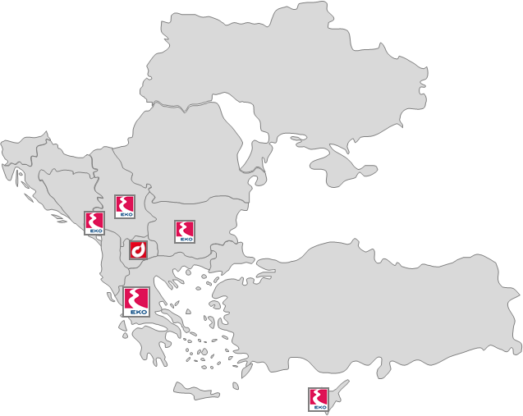
ΔΙΕΘΝΕΙΣ ΔΡΑΣΤΗΡΙΟΤΗΤΕΣ
Σημαντική συνεισφορά στην κερδοφορία του Ομίλου. Διεύρυνση καθετοποίησης με σημαντικά οφέλη
  Σχεδιασμός για αναπτυξιακές επενδύσεις σε επιλεγμένες αγορές
SERBIA
BULGARIA
MONTENEGRO
TURKEY
GREECE
CYPRUS
15

Slide 17
ΑΠΟΤΕΛΕΣΜΑΤΑ 2015: ΕΡΕΥΝΑ ΚΑΙ ΠΑΡΑΓΩΓΗ
Πρόοδος ερευνητικών εργασιών στην Ελλάδα και διεύρυνση χαρτοφυλακίου, σύμφωνα με τον προγραμματισμό
  Εκτέλεση γεωλογικών και γεωφυσικών εργασιών στην περιοχή Δ. Πατραϊκού κόλπου (ΕΛΠΕ διαχειριστής κοινοπραξίας με Edison). Ολοκλήρωση εκτεταμένων σεισμικών καταγραφών στις αρχές του 2016
  Ανάδειξη ως Επιλεγείς Αιτών στο διεθνή διαγωνισμό για έρευνα και παραγωγή στις περιοχές Άρτας-Πρέβεζας και ΒΔ Πελοποννήσου (4 Φεβ 2016)
  Συμμετοχή σε διαγωνισμό για θαλάσσιες περιοχές στη Δ. Ελλάδα σε 3 περιοχές (μέσω και διεθνών κοινοπραξιών)
16

Slide 18
ΑΠΟΤΕΛΕΣΜΑΤΑ 2015: ΣΥΜΜΕΤΟΧΕΣ ΣΕ Φ.Α. & ΗΛ. ΕΝΕΡΓΕΙΑ
Μείωση συνεισφοράς στα καθαρά κέρδη Ομίλου λόγω εκκρεμοτήτων στο ρυθμιστικό πλαίσιο ηλεκτροπαραγωγής
  ΔΕΠΑ
  Η συνεισφορά στα αποτελέσματα Ομίλου ανήλθε στα €23εκ., μειωμένη κατά 24% σε σχέση με 2014, λόγω μίγματος πωλήσεων
  ELPEDISON
  Μείωση κερδοφορίας ELPEDISON με αποτελέσματα EBITDA στα €18 εκ. λόγω καθυστέρησης υιοθέτησης θεσμικού πλαισίου
17

Slide 19
ΔΙΑΝΟΜΗ ΚΑΙ ΜΕΡΙΣΜΑ
Μη καταβολή μερίσματος από τα αποτελέσματα του 2015, λόγω ζημιών από αποθέματα και στόχευση για μείωση δανεισμού το Α’ Εξάμ. 2016. Η πολιτική θα επανεξεταστεί το Β’ Εξάμ. 2016
Μέρισμα* ανά μετοχή (€/τμχ)
(*) Περιλαμβάνει λοιπές διανομές

Slide 20
ΔΙΑΧΕΙΡΙΣΗ ΟΙΚΟΝΟΜΙΚΗΣ ΚΡΙΣΗΣ
Αποτελεσματική αντιμετώπιση της κρίσης, εξασφάλιση επιπλέον χρηματοδότησης, με παράλληλη μείωση κόστους
  Διαχείριση Ελληνικής κρίσης, διασφαλίζοντας επαρκή χρηματοδότηση για συνεχή λειτουργία των διυλιστηρίων και ομαλό εφοδιασμό της Ελληνικής αγοράς χωρίς ιδιαίτερα προβλήματα.
  Μείωση χρηματοοικονομικού κόστους κατά 7% σε σχέση με το 2015, παρά το ιδιαίτερα δυσμενές περιβάλλον

Slide 21
ΑΝΑΠΤΥΞΗ ΑΝΘΡΩΠΙΝΟΥ ΔΥΝΑΜΙΚΟΥ
Έμφαση στην ανάπτυξη των ανθρώπων μας εστιάζοντας στην εκπαίδευση και την αναγνώριση
  Προσλήψεις 109 εργαζομένων εντός του 2015
  Ανάπτυξη των ανθρώπων μας με επένδυση στη διαρκή εκπαίδευση και ανάπτυξη τεχνογνωσίας:
    ~ 59.000 εκπαιδευτικές ώρες (~17 ώρες ανά εργαζόμενο), 20% σε θέματα ασφάλειας
    76% των εργαζομένων συμμετείχαν τουλάχιστον σε 1 εκπαιδευτικό πρόγραμμα
  Παροχή ευκαιριών στη νέα γενιά, απασχόληση φοιτητών, πρόγραμμα πρόσληψης αριστούχων

Slide 22
ΕΤΑΙΡΙΚΗ ΚΟΙΝΩΝΙΚΗ ΕΥΘΥΝΗ
Παροχή υποστήριξης στην τοπική και ευρύτερη κοινωνία και τους πρόσφυγες
  Συνεχής στήριξη ευπαθών κοινωνικά ομάδων με έμφαση στις τοπικές κοινωνίες:
    Υποστήριξη προσφύγων (HELPE Village)
    Πετρέλαιο θέρμανσης σε σχολεία, φορείς και ΜΚΟ, ενίσχυση κοινωνικών παντοπωλείων
  Υποστήριξη της νέας γενιάς (βραβεύσεις αρίστων, πρόγραμμα υποτροφιών)
  Πολιτισμός (εκδηλώσεις - αποκατάσταση χώρων και μνημείων)
  Αθλητισμός (ενίσχυση ομάδων, υποστήριξη σημαντικών γεγονότων, στήριξη αθλητών)

Slide 23
ΠΕΡΙΕΧΟΜΕΝΑ
  Συνεισφορά Ευρωπαϊκού κλάδου Διύλισης στην οικονομία της Ε.Ε.
  Απολογισμός και αποτελέσματα 2015
  Στρατηγική Ομίλου & προτεραιότητες 2016
22

Slide 24
ΚΥΡΙΑ ΧΑΡΑΚΤΗΡΙΣΤΙΚΑ ΕΠΙΤΥΧΙΑΣ ΕΤΑΙΡΕΙΩΝ ΤΟΥ ΜΕΛΛΟΝΤΟΣ
  Συν-καινοτομία
  Εξωστρέφεια
  Ανταγωνιστικότητα
  Κοινωνική Ευαισθησία.

Slide 25
2016-2018: ΣΤΡΑΤΗΓΙΚΗ ΟΜΙΛΟΥ
Βιώσιμη Ανάπτυξη με κοινωνικό πρόσωπο. Ολιστική Ασφάλεια σε όλες τις δραστηριότητες. Σταθεροποίηση πορείας Ομίλου με μείωση δανεισμού και προοπτική ανάπτυξης
Εφαρμογή προγράμματος ολιστικής ασφάλειας σε όλες μας τις λειτουργίες
1
Έμφαση στην Ανάπτυξη Ανθρώπινου Δυναμικού και στην Εταιρική Κοινωνική Ευθύνη
Βιώσιμη Ανάπτυξη, Ανταγωνιστικότητα και Ασφάλεια
2
Περαιτέρω αξιοποίηση υφισταμένων επενδύσεων για ενίσχυση αποτελεσμάτων
5
4
3
Μεγιστοποίηση αξίας επιχειρηματικών δραστηριοτήτων
Απομόχλευση Ομίλου και μείωση κόστους δανεισμού

Slide 26
2016-2018: ΧΡΗΜΑΤΟΟΙΚΟΝΟΜΙΚΗ ΣΤΡΑΤΗΓΙΚΗ
Πρόγραμμα αναχρηματοδότησης ευρω-ομολόγων, βελτίωση όρων δανεισμού και απομόχλευση ισολογισμού
  Διαχείριση αναχρηματοδότηση λήξεων 2017-19. Επιστροφή στις διεθνείς αγορές ομολόγων, αναλόγως συνθηκών
  Μείωση χρηματοοικονομικής μόχλευσης, μέσω ταμειακών ροών από λειτουργία και πώλησης μη στρατηγικών συμμετοχών
  Μείωση χρηματοοικονομικού κόστους
Προφίλ ωρίμανσης πιστωτικών γραμμών* (€ εκατ.)
Πηγές χρηματοδότησης*
ΕΤΕπ
10%
53%
Τραπεζικός Δανεισμός
Ευρω-ομόλογα
37%
Αποπληρώθηκε το Μάιο 2016
2016
2017
2018
2019
2020+
ETEπ
Τράπεζες
Αγορές Ομολόγων
(*) Σύμφωνα με οικονομικά αποτελέσματα Α’ Τριμήνου

Slide 27
ΚΥΡΙΕΣ ΕΞΕΛΙΞΕΙΣ 2016 – ΕΠΙΧΕΙΡΗΣΙΑΚΟ ΠΕΡΙΒΑΛΛΟΝ Α’ ΕΞΑΜ
Διεθνή περιθώρια διύλισης σε ικανοποιητικά επίπεδα. Ανάκαμψη τιμών αργού πετρελαίου
  Μικρή ανάκαμψη διεθνών τιμών αργού, μετά τα πολυετή χαμηλά Α’ Τριμ., λόγω μείωσης παγκόσμιας προσφοράς. Διακύμανση στα $40-$50/bbl
  Περαιτέρω αύξηση παγκόσμιας ζήτησης καυσίμων (+1.2 mbpd στο Α’ Τρίμηνο)
  Αυξημένη προσφορά αργών στη Μεσόγειο, διατηρώντας τα περιθώρια διύλισης στα $5/bbl
Εξέλιξη περιθωρίων διύλισης αναφοράς Μεσογείου ($/bbl)
2,4
3,0
5,9
4,5
(*)Στοιχεία μέχρι 1^{η} Ιουνίου 2016
Σύστημα ΕΛΠΕ:
$/bbl
26

Slide 28
  ΠΡΟΤΕΡΑΙΟΤΗΤΕΣ 2016
  Εμπέδωση συστήματος ολιστικής ασφάλειας. Αξιοποίηση θετικού διεθνούς περιβάλλοντος διύλισης
  Έμφαση στην Ασφάλεια
  Βέλτιστη λειτουργία βιομηχανικών εγκαταστάσεων και αριστοποίηση εφοδιασμού για μεγιστοποίηση ταμειακών ροών σε Διύλιση και Πετροχημικά
  Ενίσχυση μεριδίων και στοχευόμενη ανάπτυξη δικτύων πρατηρίων στην Ελλάδα και το εξωτερικό
  Αξιολόγηση έρευνας στην περιοχή Δ. Πατραϊκού και προετοιμασία για διεξαγωγή εργασιών σε περιοχές που η ΕΛΠΕ έχει ανακηρυχτεί Επιλεγείς Αιτών
  Αναχρηματοδότηση ομολόγων 2017-19
  Ολοκλήρωση διαδικασίας πώλησης ΔΕΣΦΑ
Notes:
Environment:
FCC benchmark margin at $1/bbl in 4Q13, with FY13 at $2.4/bbl, both historical lows
Hydrocracking/coking margins recovered to $4.6/bbl, albeit lower y-o-y
Q-o-q margin environment slightly improved (c.EUR5m effect)
Greek market:
4Q GDP at -2.6%, FY13 -3.7%, lower than estimates. Trend of stabilisation in economy reflected on fuels consumption, with transport fuels flat. [4Q y-o-y changes: Diesel +7%, mogas -5%. HGO (+38%) recovery due to new subsidisation scheme]
Business Development:
DESFA: SPA signed. Timing of closing subject to EU (DG Energy) approval process. EU elections might delay process to 2H14
Restructuring: Payback 1.5 year. EUR13m share of Refining, rest EUR7m Domestic Marketing

Slide 29
ΚΥΡΙΟΙ ΜΟΧΛΟΙ ΕΠΙΤΕΥΞΗΣ ΣΤΟΧΩΝ
  Αυξημένη εξωστρέφεια (εξαγωγές > 50%)
  Εκμετάλλευση των ευκαιριών που παρουσιάζονται στον κλάδο διεθνούς εμπορίας και εφοδιασμού (Συμφωνία με NIOC, Rosneft) και σε όλες τις δραστηριότητες μας (υγρά καύσιμα, Φ.Α., ηλεκτρισμός, θυγατρικές εξωτερικού κλπ)
  Μεγιστοποίηση απόδοσης βιομηχανικών εγκαταστάσεων
  Εστίαση στον πελάτη και ικανοποίηση των μελλοντικών του αναγκών
  Βελτίωση ανταγωνιστικότητας
28

